Slide 1
Giới thiệu chung về
Công nghệ phần mềm
BM CNPM – Khoa CNTT – HVKTQS
10/2012

Slide 2
Tài liệu tham khảo môn học
R. Pressman, Kỹ nghệ phần mềm. Tập 1, 2, 3. NXB Giáo dục, Hà Nội, 1997 (Người dịch: Ngô Trung Việt).
R. Pressman, Software Engineering: A Practioner’s Approach. 5th Ed., McGraw-Hill, 2001
I. Sommerville, Software Engineering. 5th Ed., Addison-Wesley, 1995
Pankaj Jalote, An Integrated Approach to Software Engineering, Third Edition, Springer.
Wendy Boggs, Michael Boggs. Mastering UML with Rational Rose 2002. Copyright © 2002 SYBEX Inc.
Đoàn Văn Ban. Phân tích, Thiết kế và Lập trình Hướng đối tượng - 1997 Nxb Thống kê Việt nam.

Slide 3
Giới thiệu chung
Định nghĩa phần mềm và phân loại phần mềm
Khái niệm Công nghệ phần mềm
Lịch sử tiến triển Công nghệ phần mềm
Các giai đoạn sản xuất phần mềm thông thường sẽ bao gồm:
  Phân tích (yêu cầu)
  Thiết kế (xác định chức năng, development)
  Sửa chữa
  Chuyển giao
Quá trình phần mềm (software process)
Quá trình phát triển phần mềm: water fall, unified, agile
CASE tools :
  Khái niệm CASE Tools
  Phân loại CASE Tools

Slide 4
Định nghĩa phần mềm
Phần mềm máy tính là sản phẩm do kỹ sư phần mềm thiết kế và xây dựng, bao gồm các yếu tố sau:
(1) các chương trình máy tính (các tập lệnh) cung cấp các chức năng mong muốn cụ thể nào đó,
(2) các cấu trúc dữ liệu trợ giúp CT thao tác với thông tin,
(3) các tài liệu mô tả hoạt động cũng như sử dụng CT.

Slide 5
Định nghĩa phần mềm
Phần mềm là đối tượng logic, không giống như phần cứng
  Việc phát triển phần mềm không theo cách thức truyền thống của sản phẩm
  Phần mềm không bị hỏng hóc theo thời gian
  “Custom-built”

Slide 6
Phân loại phần mềm
Nhóm chương trình dịch: mỗi một ngôn ngữ có một chương trình dịch riêng.
Nhóm các chương trình hệ thống (bao gồm cả các phần mềm hđh): Gồm có những chương trình soạn thảo văn bản, các chương trình đồ hoạ, hệ điều hành, …
Nhóm các tiện ích và trò chơi: chương trình xử lí bảng tính điện tử, chương trình tìm và diệt virus, tất cả các trò chơi.
Nhóm các hệ quản trị CSDL

Slide 7
Phân loại phần mềm
Nhóm các chương trình ứng dụng có tính hệ thống:
  Nhóm các chương trình xử lí dữ liệu đa năng: Chương trình hệ chuyên gia, hệ mô phỏng, hệ tự động thiết kế, dạy học và tự học.
  Chương trình xử lí nhận dạng, phân tích, tổng hợp tiếng nói, hình ảnh.
  Tất cả những chương trình điều khiển qui trình công nghiệp.
Nhóm các phần mềm thời gian thực
Nhóm các phần mềm nhúng
Nhóm các phần mềm thông minh

Slide 8
Công nghệ phần mềm
Công nghệ phần mềm là một lĩnh vực nghiên cứu của tin học nhằm đưa ra các nguyên lý, phương pháp, công cụ, phương tiện giúp cho việc thiết kế và cài đặt một sản phẩm phần mềm đạt được các yêu cầu sau một cách tốt nhất:
  Phải có tính đúng đắn và khoa học.
  Dễ tiếp cận và cải tiến.
  Phổ dụng.
  Độc lập với các thiết bị.

Slide 9
Công nghệ phần mềm
Công nghệ phần mềm là sự thiết lập và sử dụng các nguyên lý kỹ thuật đúng đắn để xây dựng các phần mềm một cách kinh tế, tin cậy, và có thể làm việc trên mọi máy tính

Slide 10
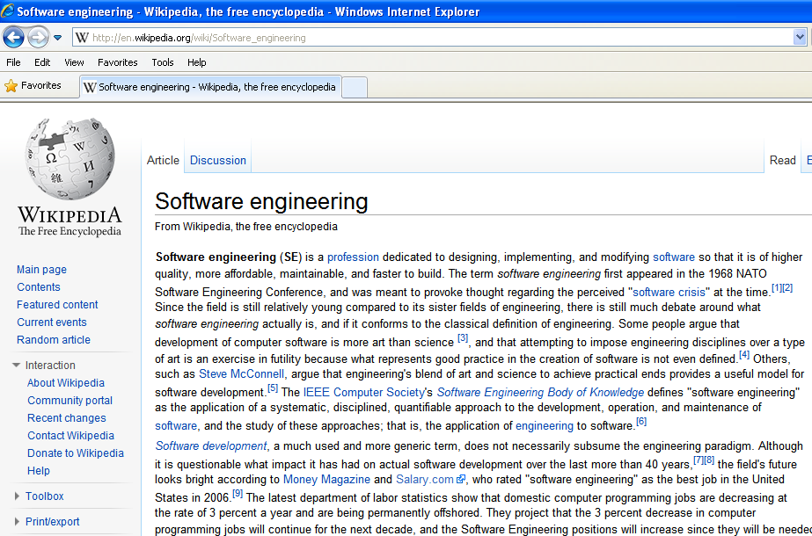

Slide 11
Nội dung của CNPM
Tìm hiểu yêu cầu của bài toán, yêu cầu của khách hàng, thu thập đầy đủ các thông tin và phân tích theo mọi khía cạnh kể cả chiều rộng lẫn chiều sâu.
Đối với đặc tả của chương trình, nêu được các tính chất, đặc trưng của dữ liệu vào và ra mà không cần quan tâm đến nội dung các thao tác bên trong của nó. Đặc tả có thể sử dụng các công thức hoặc mô hình toán học để đặc tả một cách hình thức hoặc dùng ngôn ngữ tự nhiên để diễn tả một cách phi hình thức hoặc kết hợp cả hai.
Thiết kế chương trình bằng phương pháp lập trình có cấu trúc, hướng đối tượng.

Slide 12
Nội dung của CNPM
Kiểm thử chương trình một cách có hệ thống: chạy thử chương trình với nhiều bộ dữ liệu khác nhau, kiểm tra phát hiện lỗi, kiểm tra tính ổn định, kích thước vùng nhớ, vùng nhớ nháp của chương trình và độ phức.
Kiểm chứng tính đúng đắn của chương trình.
Đánh giá chất lượng của chương trình.
Quản lý việc thiết kế, cài đặt vận hành và bảo trì phần mềm, cung cấp các phần mềm trợ giúp liên quan cho người sử dụng.

Slide 13
Các giai đoạn phát triển PM
Tìm hiểu nhu cầu của khách hàng:
  Đây là giai đoạn đầu tiên và không thể thiếu được trong việc xây dựng phần mềm cho một hệ thống nào đó.
  Sản phẩm phần mềm mà nhóm phát triển tạo ra suy cho đến cùng thì phải đáp ứng được (có thể không phải là toàn bộ) nhu cầu của khách hàng.

Slide 14
Các giai đoạn phát triển PM
Xác định rõ các chức năng hệ thống:
  Chia ra từng khối lớn tương đối độc lập và giao cho từng nhóm người thực hiện.
  Mỗi nhóm người phải chụ trách nhiệm từ việc thiết kế - sản xuất - thử nghiệm theo một nguyên tắc nhất định và một ngôn ngữ cùng với cơ sở dữ liệu thống nhất.
  Sau đó ghép nối các khối thành khối lớn.

Slide 15
Các giai đoạn phát triển PM
Sửa chữa và thử nghiệm nếu thấy cần thiết:
  Đây là giai đoạn mang tính nội bộ của nhóm phát triển phần mềm. Hệ thống có thể được chia thành nhiều phần nhỏ (module) rời rạc nhau.
  Do vậy khi xây dựng xong chúng ta cần phải thử nghiệm cho từng module đó. Sau đó tiến hành tích hợp các module lại để tạo thành hệ thống hoàn chỉnh. Việc kiểm thử tích hợp phải được tiến hành.
  Các thay đổi có thể được thêm vào; các ý kiến đóng góp của khách hàng cũng được ghi nhận và đưa vào trong phần mềm tại giai đoạn cuối cùng này.

Slide 16
Các giai đoạn phát triển PM
Bàn giao sản phẩm cho khách hàng, tìm hiểu ý kiến của khách hàng để quyết định nhân bản nếu nó tốt hoặc là để sửa đổi. Đào tạo người sử dụng :
  Trong quá trình từ khi tìm hiểu nhu cầu của khách hàng cho đến khi hoàn thiện, trong thời kỳ trước kia, trung bình mỗi người trong một ngày chỉ làm được 5 hoặc 6 lệnh. Khi đó có thể nói “Lập trình phần mềm hết sức nặng nhọc”.
  Chính vì vậy người ta phải cố gắng sử dụng những chương trình con (modul) chương trình của những người đi trước tạo ra (thường để trong thư viện) và đồng thời người ta cũng tạo ra các modul thêm vào thư viện để người khai thác có thể dùng.

Slide 17
Các giai đoạn phát triển PM : cách nhìn tổng quát hơn
Giai đọan xác định (Definition phase): Xác định nội dung sẽ thực hiện (what)
Giai đọan phát triển (Development phase): Xác định cách thức phát triển (how)
Giai đọan hỗ trợ (support phase): Hỗ trợ thay đổi có thể xảy ra và bảo trì hệ thống

Slide 18
Quá trình phát triển phần mềm
• Quá trình PM là lộ trình để xây dựng các sản phẩm phần mềm chất lượng cao.
• Quá trình phần mềm được điều chỉnh để đáp ứng nhu cầu của các kỹ sư phần mềm và các nhà quản lý khi họ tiến hành phát triển một sản phẩm phần mềm.
• Quá trình phần mềm cung cấp một khuôn khổ cho các hoạt động quản lý đem lại sự dễ dàng trong kiểm soát.
• Quá trình phần mềm hiện đại phải linh hoạt, chỉ yêu cầu những hoạt động, những sự kiểm soát, những công cụ làm việc thích hợp cho nhóm hay sản phẩm.
• Các dự án khác nhau đòi hỏi quá trình phần mềm khác nhau.
• Các sản phẩm công việc của kỹ sư phần mềm (chương trình, tài liệu, dữ liệu) được sản xuất như là hệ quả của các hoạt động được xác định bởi quá trình phần mềm.
• Các chỉ số tốt nhất để đánh giá một quá trình phần mềm là chất lượng, tính kịp thời, khả năng tồn tại lâu dài của sản phẩm phần mềm.

Slide 19
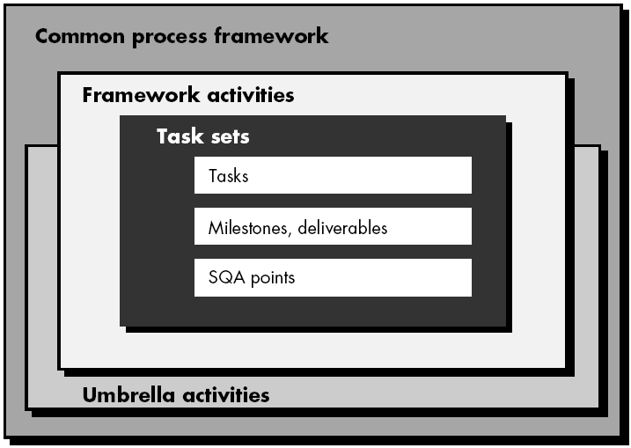
Quá trình PT PM

Slide 20
Common Process Framework
• Communication
– Hợp tác với khách hàng và thu thập yêu cầu
• Planning
– Thiết lập kế hoạch công việc, mô tả rủi ro kỹ thuật, danh sách các tài nguyên cần thiết, các sản phẩm của công việc, và xác định lịch trình công việc
• Modeling
– creation of models to help developers and customers understand the requires and software design
• Construction
– sinh code và kiểm thử
• Deployment
– software delivered for customer evaluation and feedback

Slide 21
Umbrella Activities
• Software project management (SPM)
• Formal technical reviews (FTRs)
• Software quality assurance (SQA)
• Software configuration management (SCM)
• Document preparation and production
• Reusability management
• Measurement
• Risk management (RA&M)

Slide 22
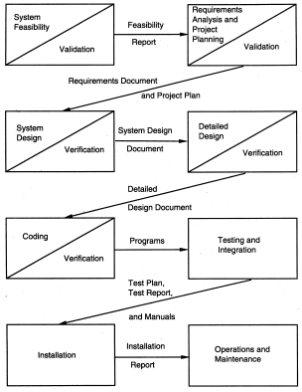
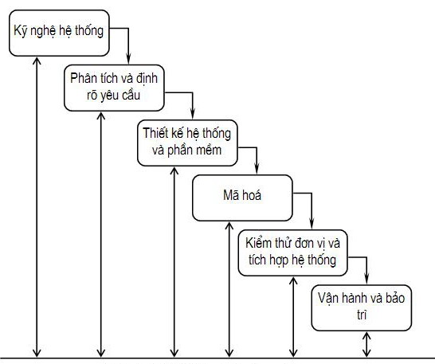
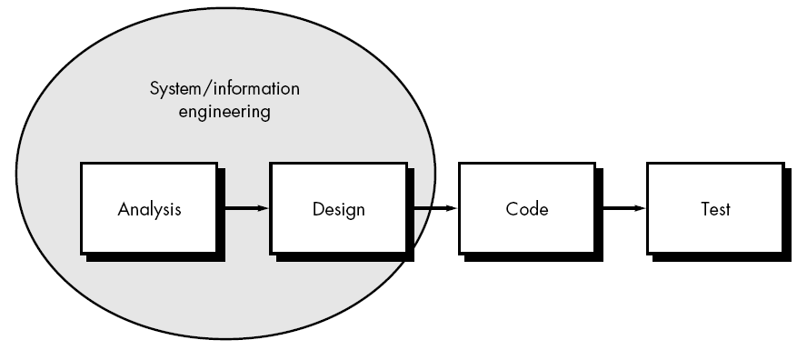
Mô hình Thác nước

Slide 23
Mô hình Thác nước
Các giai đoạn:
  Giai đoạn xác định các yêu cầu của bài toán và đề tài.
  Giai đoạn thiết kế.
  Giai đoạn thử nghiệm.
  Giai đoạn tổng hợp.
Ưu điểm: Được sử dụng quen thuộc từ trước đến nay.
Nhược điểm: Nhiều khi đến giai đoạn tích hợp thường xảy ra nhiều vấn đề trục trặc trong ghép nối.

Slide 24
Nhược điểm (chi tiết)
Mô hình này giả định rằng các yêu cầu của một hệ thống phải được cố định (ví dụ, được vạch rõ) trước khi bắt đầu thiết kế. Điều này có thể cho phép tự động hóa thiết kế hệ thống. Nhưng đối với hệ thống mới, xác định các yêu cầu thường khó khăn do người sử dụng thậm chí không biết các yêu cầu. Do đó, có yêu cầu không thay đổi là không thực tế đối với các dự án như vậy.
Cố định các yêu cầu thường đòi hỏi phải lựa chọn phần cứng (bởi vì nó là một phần của đặc tả yêu cầu). Một dự án lớn có thể phải mất vài năm để hoàn thành. Nếu phần cứng được lựa chọn đầu tiên, sau đó do tốc độ công nghệ thay đổi, thì có khả năng các phần mềm cuối cùng sẽ sử dụng một công nghệ phần cứng sắp lỗi thời. Điều này rõ ràng là không thích hợp cho các hệ thống phần mềm như vậy.

Slide 25
Mô hình Prototyping
Lựa chọn nhanh những chức năng chính để phát triển sau đó đưa cho người sử dụng đóng góp ý kiến, đưa người dùng dùng thử cho đến khi đạt yêu cầu.
Ưu điểm: Không có giai đoạn tích hợp, người dùng được tiếp cận với hệ thống ngay từ những giai đoạn đầu để bổ sung hoàn thiện phần mềm theo đúng yêu cầu

Slide 26
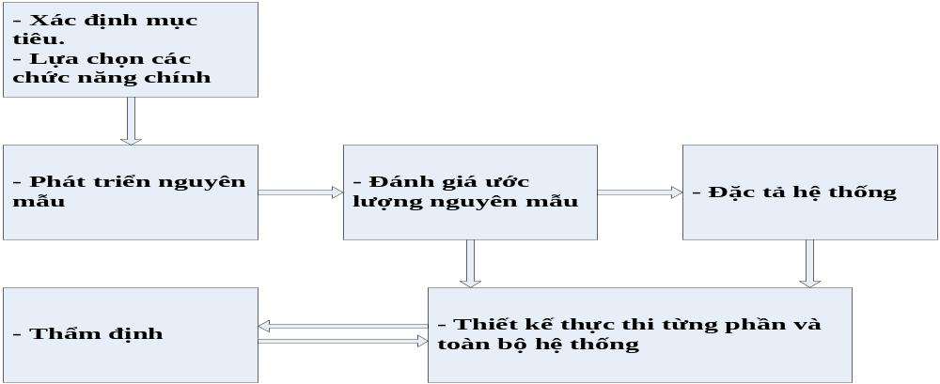
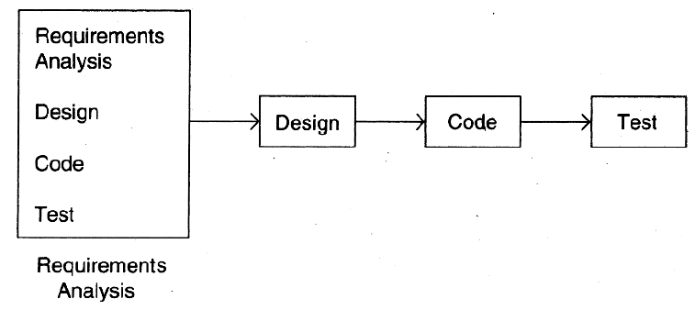
Mô hình Prototyping

Slide 27
Các mô hình tiến hóa
Xoắn ốc
Tăng dần
RUP
RAD

Slide 28
Mô hình xoắn ốc
Gồm có 4 bước hoạt động chính
  Thiết lập mục tiêu: xác định mục tiêu cho từng pha của dự án.
  Lập kế hoạch: đánh giá dự án và pha tiếp theo của mô hình xoắn ốc sẽ được lập kế hoạch.
  Đánh giá và giảm thiểu rủi ro: rủi ro được đánh giá và thực hiện các hành động để giảm thiểu rủi ro.
  Phát triển và đánh giá: sau khi đánh giá rủi ro sẽ chọn lựa 1 mô hình phát triển cụ thể.
Có thể xem xét thêm 2 giai đọan nhỏ:
  Hỗ trợ - cài đặt
  Lấy ý kiến khách hàng

Slide 29
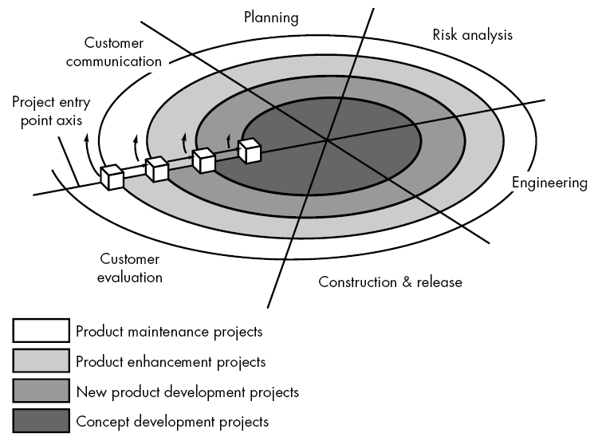
Mô hình xoắn ốc (tiếp tục)

Slide 30
Mô hình phát triển tăng dần
Phát triển hệ thống càng nhanh càng tốt=> Cải biên hệ thống cho đến khi đạt được yêu cầu đặt ra.
Là biến thể của mô hình tiến hóa, có ý tưởng giống với mô hình làm bản mẫu và xoắn ốc, nhưng thực hiện trên từng khối độc lập, mỗi khối đều có Đặc tả, thiết kế, triển khai tích hợp, Chuyển giao khách hàng.

Slide 31
Mô hình RUP
Là mô hình dành riêng cho hướng ĐT
Có 3 đặc trưng:
  Lấy kiến trúc làm trung tâm
  Điều khiển bởi các ca sử dụng
  Lặp lại và tăng dần
Tương đồng với mô hình xoắn ốc, tuy nhiên mỗi bước lặp của RUP, nội dung hoạt động có nội dung riêng gắn với ngôn ngữ mô hình hóa thống nhất UML
Giai đoạn:
  Inception phase (giai đoạn khởi động)
  Elaboration phase (giai đoạn soạn thảo)
  Construction phase (giai đoạn xây dựng)
  Transition phase (giai đoạn chuyển giao)
  Production phase (software monitoring and support)

Slide 32
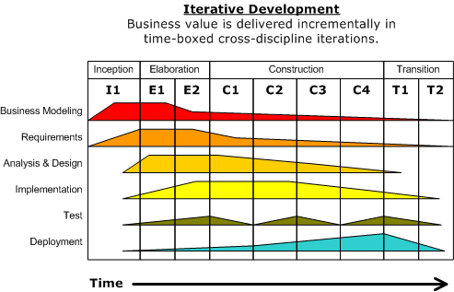
Mô hình UP (RUP)

Slide 33
UP Work Products
• Inception phase
– Vision document
– Initial use-case model
– Inital project glossary
– Inital business case
– Inital risk assessment

Slide 34
UP products (tiếp)
• Elaboration phase
– Use-case model
– Functional and nonfunctional requirements
– Analysis model
– Software architecture description
– Inital risk assessment
– Project plan (phases and iterations)
– Business model
– Prototypes description
– Executable architectural prototype
– Preliminary design model
– Revise risk list
– Project plan (iteration plan, workflow, milestones)
– Preliminary user manual

Slide 35
UP products (tiếp)
• Construction phase
– Design model
– Software components
– Integrated software increment
– Test plan
– Test cases
– Support documentation (user, installation, increment)
• Transition phase
– Delivered software increment
– Beta test reports increment
– User feedback

Slide 36
Mô hình phát triển nhanh RAD
Là phương pháp luận gộp các hoạt động phân tích, thiết kế, xây dựng vào một loạt vòng lặp phát triển ngắn.
Hướng đến nhu cầu đưa người sự dụng tham gia vào PTTK bằng cách sử dụng CASE
Đáp ứng nhu cầu hiệu quả và chi phí bảo trì thấp
Thích hợp cho đội phát triển nhỏ

Slide 37
Phát triển hệ thống hình thức hoá
Được mô tả với các bước:
  Xác định yêu cầu
  Đặc tả hình thức
  Biến đổi hình thức
  Kiểm thử tích hợp và hệ thống
Tư tưởng chính là biểu diễn các đặc tả yêu cầu bằng các ký pháp toán học
Áp dụng các biến đổi khác nhau để chuyển từ đặc tả hình thức -> chương trình
Khi chuyển đổi các biểu diễn của đặc tả được chi tiết dần nhưng luôn được đảm bảo tính đúng đắn=> Chương trình là triển khai đúng của đặc tả
Ưu điểm:
  Có thể áp dụng chứng minh tính đúng đắn của đặc tả
  Chứng minh chương trình đáp ứng được yêu cầu của đặc tả đã cho
  Chi phí đặc tả cao, nhưng chi phí sau đó lại nhỏ hơn nhiều so với phương pháp khác
  Dễ theo dõi các bước nhỏ trong quá trình chuyển đổi
Nhược điểm:
  Việc đặc tả đòi hỏi trình độ trừu tượng cao
  Việc chứng minh sự đúng đắn là khó khăn
  Phương pháp này là tương đối khó

Slide 38
Mô hình hướng thành phần
Dựa trên kỹ thuật tái sử dụng một cách có hệ thống, được tích hợp từ nhiều thành phần đang tồn tại hoặc các thành phần thương mại.
Các trạng thái chính của quy trình bao gồm:
  Phân tích thành phần sẵn có
  Điều chỉnh yêu cầu
  Thiết kế hệ thống với kỹ thuật tái sử dụng
  Xây dựng và tích hợp hệ thống

Slide 39
Các mô hình AGILE
Các PP Agile được phát triển vào những năm 90s nhằm khắc phục các trì trệ/khóa khăn trong việc tài liệu hóa quá trình PT phần mềm.
Nguyên lý của các PP AGILE:
  Sự làm việc của phần mềm là thước đo chính của sự tiến bộ trong một dự án.
  Để dự án được tiến triển, phần mềm nên được phát triển và chuyển giao nhanh chóng trong từng bước nhỏ.
  Những thay đổi muộn trong các yêu cầu cũng luôn được hoan nghênh (mô hình phát triển chia nhỏ giúp chấp nhận chúng).
  Giao tiếp trực tiếp được ưa chuộng hơn giao tiếp bằng văn bản.
  Thông tin phản hồi liên tục và sự tham gia của khách hàng là cần thiết cho việc phát triển phần mềm chất lượng tốt.
  Thiết kế đơn giản và hoàn thiện dần theo thời gian là một cách tiếp cận tốt hơn so với thiết kế tổng quát phức tạp ngay từ đầu để xử lý tất cả các tình huống có thể xảy ra.
  Ngày bàn giao sản phẩm được quyết định bởi các nhóm các cá nhân tài năng và có quyền (và không bị chi phối bởi người khác).

Slide 40
CASE tools
Là các phần mềm khác nhau được xây dựng trên cơ sở những mô hình và phương pháp cụ thể. Cung cấp sự trợ giúp cho việc tự động hay bán tự động hóa các hoạt động phát triển phần mềm. Có 2 mức: bàn thợ và môi trường phát triển, tất cả được gọi là kỹ nghệ phần mềm có sự trợ giúp của máy tính (CASE).
  Bàn thợ (workbench): Thông tin chúng tạo ra có thể dùng cho công cụ khác hay giai đoạn phát triển tiếp theo.
  Môi trường (Environment): Hệ thống trợ giúp phát triển phần mềm
Tại sao CASE quan trọng?

Slide 41
CASE tools
Các hệ thống CASE thường được sử dụng để hỗ trợ các hoạt động trong quy trình phát triển phần mềm. Có hai loại CASE:
  Upper-CASE: công cụ để hỗ trợ các hoạt động ban đầu như đặc tả yêu cầu và thiết kế.
  Lower-CASE: công cụ để hỗ trợ các hoạt động sau như lập trình, gỡ lỗi và kiểm thử.
Ngôn ngữ mô hình hóa thống nhất (UML – Unified Modeling Language) cung cấp một ngôn ngữ chung cho tất cả các giai đoạn phát triển phần mềm hướng đối tượng: Một số các công cụ dựa trên ngôn ngữ ngày như Rational Rose, PowerDesigner.
Một môi trường CASE chuẩn bao gồm:
  Một kho chứa (repository)
  Công cụ đồ họa (Graphic drawing tools)
  Phần mềm soạn thảo văn bản (Text Definition software)
  Phần mềm giao diện kho chứa (Repository interface software)
  Phần mềm đánh giá (Evaluative software)
  Giao diện người sử dụng (Human Interface)

Slide 42
Phân loại các công cụ phát triển phần mềm
Công cụ đơn: Bộ soạn thảo, Chương trình dịch
Bàn thợ:
  Phân tích và thiết kế (Bàn thợ đơn phương pháp, Bàn thợ đa phương pháp)
  Lập trình (Bàn thợ cho mục đích chung, Bàn thợ cho ngôn ngữ cụ thể) Kiểm thử
Môi trường phát triển: Môi trường tích hợp, Môi trường cho tiến trình

Slide 43
Một số CASE Tool thường dùng
Soạn thảo biểu đồ
Công cụ phân tích mô hình và kiểm tra
Ngôn ngữ truy vấn
Công cụ tạo và định nghĩa báo cáo
Công cụ định nghĩa form
Bộ dịch
Công cụ tạo mã lệnh tự động

Slide 44
Câu hỏi
Tìm hiểu các ảnh hưởng của phần mềm lên xã hội của chúng ta trong kỷ nguyên thông tin

Slide 45
Tài liệu tham khảo bài giảng
R. Pressman, Kỹ nghệ phần mềm. Tập 1, 2, 3. NXB Giáo dục, Hà Nội, 1997 (Người dịch: Ngô Trung Việt).
R. Pressman, Software Engineering: A Practioner’s Approach. 5th Ed., McGraw-Hill, 2001. Chapters 1, 2, 10, 20, 31.
I. Sommerville, Software Engineering. 5th Ed., Addison-Wesley, 1995. Chapters 1, 2, 3, 27, 28.
Wendy Boggs, Michael Boggs. Mastering UML with Rational Rose 2002. Copyright ©2002 SYBEX Inc.

